Slide 1
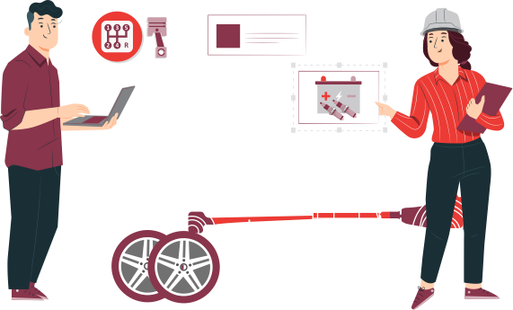
SECTOR METALMECÁNICA | NIVEL 4° MEDIO
MÓDULO 8
Mantenimiento de los sistemas
de transmisión y frenos
  En estos documentos se utilizarán de manera inclusiva términos como: el estudiante, el docente, el compañero u otras palabras equivalentes y sus respectivos plurales, es decir, con ellas, se hace referencia tanto a hombres como a mujeres.

Slide 2
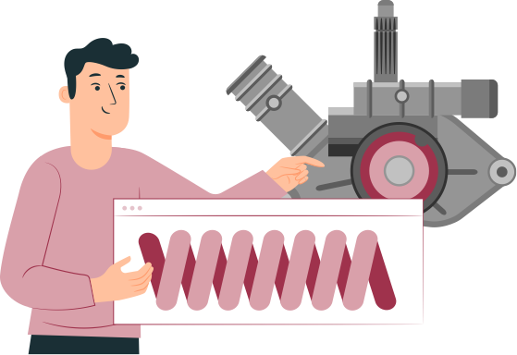
MÓDULO 8 |MANTENIMIENTO DE LOS SISTEMAS DE TRANSMISIÓN Y FRENOS
ACTIVIDAD 11
TRANMISIONES PARA
TRACCIÓN DELANTERA

Slide 3

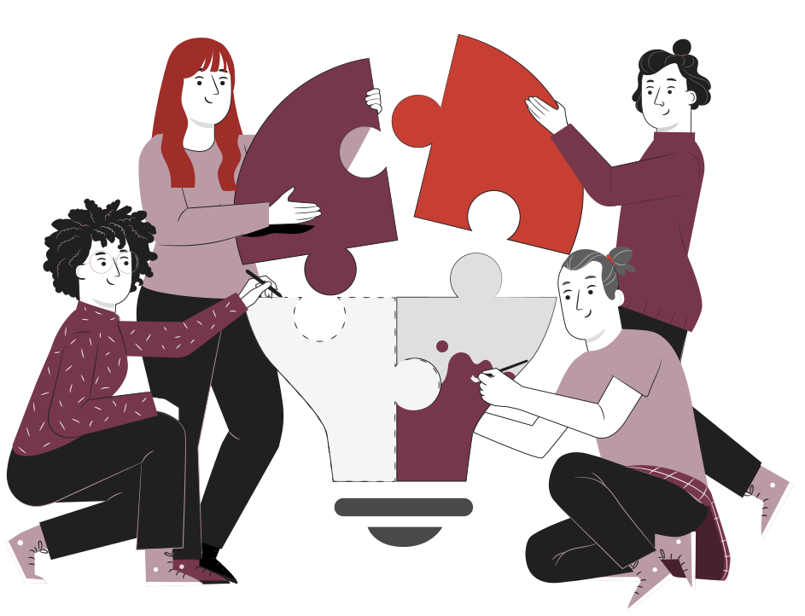
OBJETIVO DE APRENDIZAJE
Realizar mantenimiento básico de diversos sistemas de vehículos automotrices livianos, semipesados y pesados, de acuerdo a las pautas de mantenimiento del fabricante, de inspección y diagnóstico de fallas.

Slide 4

RECORDEMOS
¿QUÉ APRENDIMOS LA ACTIVIDAD ANTERIOR?
TRANSMISIONES MECÁNICAS
Conociste la clasificación de dos tipos de transmisiones mecánicas: Longitudinales no sincronizadas y longitudinales sincronizadas, considerando sus partes y piezas móviles.
1
Aplicaste un plan de manejo de estos residuos, considerando el daño que pueden provocar al medio ambiente y considerando lo propuesto en la normativa vigente.
2

Slide 5


ALGUNAS PREGUNTAS
ANTES DE COMENZAR
TRANSMISIONES MÉCÁNICAS
¿Son iguales las transmisiones para tracción trasera y delantera?
¿Qué funcionamiento poseen?
¿Has tenido experiencia previa en el mantenimiento de este tipo de transmisiones?
¡Compartamos nuestras respuestas!

Slide 6
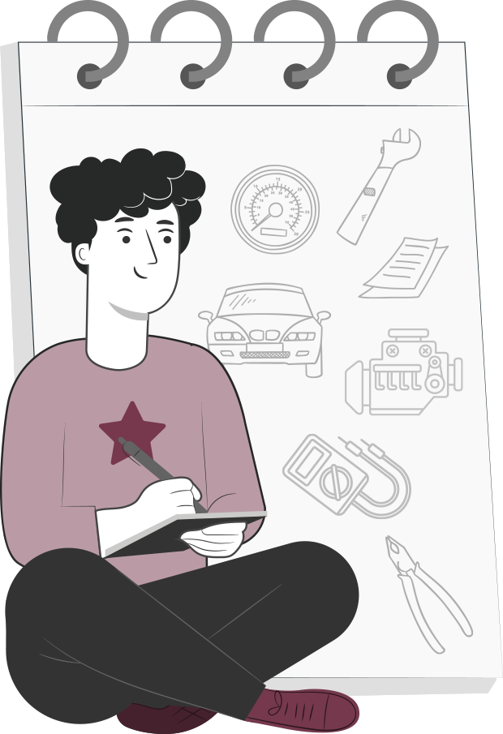
11
TRANMISIONES PARA
TRACCIÓN DELANTERA
MENÚ DE LA ACTIVIDAD
Al término de la actividad estarás en condiciones de:
Identificarás las transmisiones que se utilizan para
automóviles con tracción delantera, considerando sus partes y funcionamiento.
1
Aplicarás el proceso de diagnóstico que se aplica en las transmisiones con tracción delantera, considerando sus partes y funcionamiento.
2

Slide 7
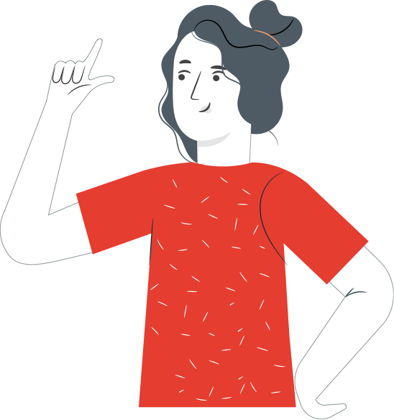
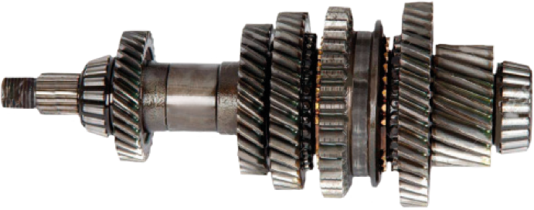
CLASIFICACIÓN DE LAS TRANSMISIONES MECÁNICAS

Slide 8
CLASIFICACIÓN DE LAS TRANSMISIONES MECÁNICAS
Componentes
Selector de marchas
Seguros de marchas
Ejes
Horquillas de 3ª y 4ª
Horquillas de 1ª y 2ª
Rodamiento
Rodamientos
Eje de Salida
Carro o Corona
Eje de Entrada
Rodamiento
Cubo
Piñón de Ataque
Dientes de Marcha atrás
Sincronizador de 3ª y 4ª
Anillo sincronizador de 3ª
Anillo sincronizador de 4ª

Slide 9
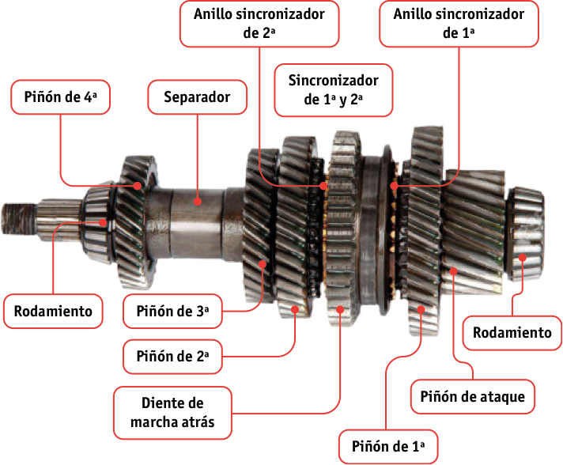

CLASIFICACIÓN DE LAS TRANSMISIONES MECÁNICAS
Componentes: Eje Salida

Slide 10
CLASIFICACIÓN DE LAS TRANSMISIONES MECÁNICAS
De engranajes en Toma Constante o Sincronizadas Transversales
Selector de
Marchas
4ª
3ª
2ª
1ª
Engranajes de Reversa
(dientes rectos)
5ª
Eje de Entrada
Conjunto Embrague
Eje de Entrada
Sincronizador
de 5ª
Piñón de Ataque
Sincronizador
de 3ª y 4ª
Sincronizador
de 1ª y 2ª
Salida hacia las
Ruedas Motrices
Corona

Slide 11
CLASIFICACIÓN DE LAS TRANSMISIONES MECÁNICAS
De engranajes en Toma Constante o Sincronizadas Transversales: PRIMERA
El desplazamiento hacia la izquierda del sincronizador de 1ª y 2ª, produce el enclavamiento del piñón de 1ª al eje secundario o de salida.
El Par motor pasa del conjunto de embrague al Eje de Entrada de la Transmisión, y luego pasa al Eje de Salida de la Transmisión a través de los engranajes de 1ª velocidad y su respectivo Sincronizador, hasta llegar al diferencial y salir hacia las ruedas motrices.

Slide 12
CLASIFICACIÓN DE LAS TRANSMISIONES MECÁNICAS
De engranajes en Toma Constante o Sincronizadas Transversales: SEGUNDA
El desplazamiento hacia la derecha del sincronizador de 1ª y 2ª, produce el enclavamiento del piñón de 2ª al eje secundario o de salida.
El Par motor pasa del conjunto de embrague al Eje de Entrada de la Transmisión, y luego pasa al Eje de Salida de la Transmisión a través de los engranajes de 2ª velocidad y su respectivo Sincronizador, hasta llegar al diferencial y salir hacia las ruedas motrices.

Slide 13
CLASIFICACIÓN DE LAS TRANSMISIONES MECÁNICAS
De engranajes en Toma Constante o Sincronizadas Transversales: TERCERA
El desplazamiento hacia la izquierda del sincronizador de 3ª y 4ª, produce el enclavamiento del piñón de 3ª al eje de entrada.
El Par motor pasa del conjunto de embrague al Eje de Entrada de la Transmisión, y luego a través del sincronizador de 3ª y 4ª y de los engranajes de 3ª velocidad del eje de entrada y de salida, pasa al Eje de Salida de la Transmisión, hasta llegar al diferencial y salir hacia las ruedas motrices.

Slide 14
CLASIFICACIÓN DE LAS TRANSMISIONES MECÁNICAS
De engranajes en Toma Constante o Sincronizadas Transversales: CUARTA
El desplazamiento hacia la derecha del sincronizador de 3ª y 4ª, produce el enclavamiento del piñón de 4ª al eje de entrada.
El Par motor pasa del conjunto de embrague al Eje de Entrada de la Transmisión, y luego a través del sincronizador de 3ª y 4ª y de los engranajes de 4ª velocidad del eje de entrada y de salida, pasa al Eje de Salida de la Transmisión, hasta llegar al diferencial y salir hacia las ruedas motrices.

Slide 15
CLASIFICACIÓN DE LAS TRANSMISIONES MECÁNICAS
De engranajes en Toma Constante o Sincronizadas Transversales: QUINTA
El desplazamiento hacia la derecha del sincronizador de 5ª velocidad produce el enclavamiento del piñón de 5ª al eje de entrada.
El Par motor pasa del conjunto de embrague al Eje de Entrada de la Transmisión, y luego a través del sincronizador de 5ª y de los engranajes de 5ª velocidad del eje de entrada y de salida, pasa al Eje de Salida de la Transmisión, hasta llegar al diferencial y salir hacia las ruedas motrices.

Slide 16
CLASIFICACIÓN DE LAS TRANSMISIONES MECÁNICAS
De engranajes en Toma Constante o Sincronizadas Transversales: MARCHA ATRÁS
Se interpone un piñón auxiliar de dientes rectos en los dientes rectos del piñón de reversa del Eje Intermediario y del sincronizador de 1ª y 2ª velocidad.
La finalidad de interponer un piñón auxiliar de dientes rectos entre los piñones de dientes rectos de reversa del eje de entrada y del sincronizador de 1ª y 2ª velocidad del eje de salida tiene como único objetivo invertir el sentido de giro del Eje de Salida.
De esta forma el vehículo puede desplazarse en retroceso.

Slide 17

CONJUNTO SINCRONIZADOR
Para efectuar la combinación de las diferentes marchas hacia delante y en algunos casos de Reversa o marcha atrás, existe un elemento llamado Conjunto Sincronizador que es el encargado de realizar esta misión.
En las transmisiones o cajas de cambios sincronizadas, todos los piñones o engranajes que se montan a los costados del Conjunto Sincronizador son Piñones o engranajes locos.
Se denominan piñones o engranajes locos, debido a que estos elementos no tienen ninguna comunicación directa con el eje donde se encuentran montados, ya que entre ellos y su eje existen rodamientos de aguja o polines, que evitan el contacto directo con su eje.
17

Slide 18
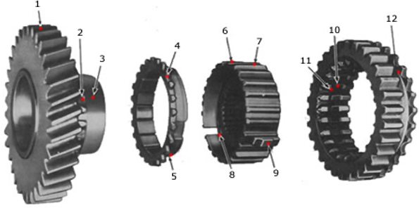
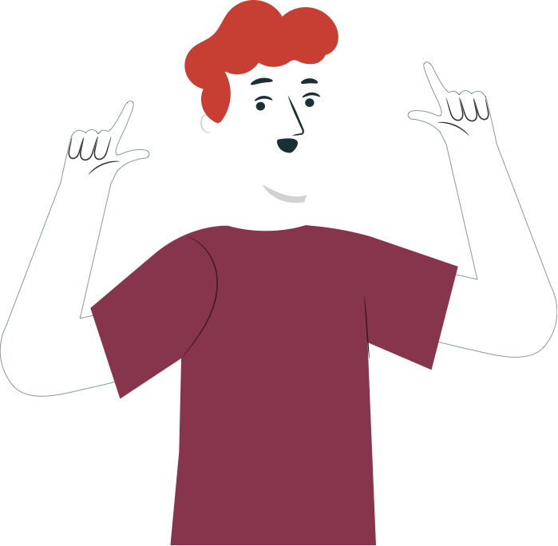
CONJUNTO SINCRONIZADOR
Componentes del Conjunto Sincronizador
Piñón loco de Marcha
Dentado exterior.
Superficie cónica de Piñón de marcha.
Dentado exterior de anillo sincronizador.
Anillo sincronizador.
Cubo de conjunto Sincronizador.
7. Estrías exteriores del Cubo.
8. Anillos elásticos de Sincronizador.
9. Chaveta o seguro.
10. Ranura anular interior de Carro o Corona.
11. Dentado interior.
12. Manguito o sector donde se conecta la horquilla
18

Slide 19
FUNCIONAMIENTO DEL CONJUNTO SINCRONIZADOR
Para realizar el acoplamiento del sincronizador con el piñón o engranaje de la marcha a conectar, es fundamental igualar la velocidad del eje donde se monta el sincronizador, con la velocidad del engranaje o piñón.
Cuando el conductor mueve la palanca de cambios, el movimiento llega hasta el selector de marchas de la transmisión.
Cuando se selecciona el eje y horquilla correspondiente del cambio que se desea conectar, la horquilla empuja al carro del sincronizador, para que este a través de la chaveta o seguro empuje al anillo sincronozador para igualar la velocidad del sincronizador y del piñón de la marcha a conectar.

Slide 20
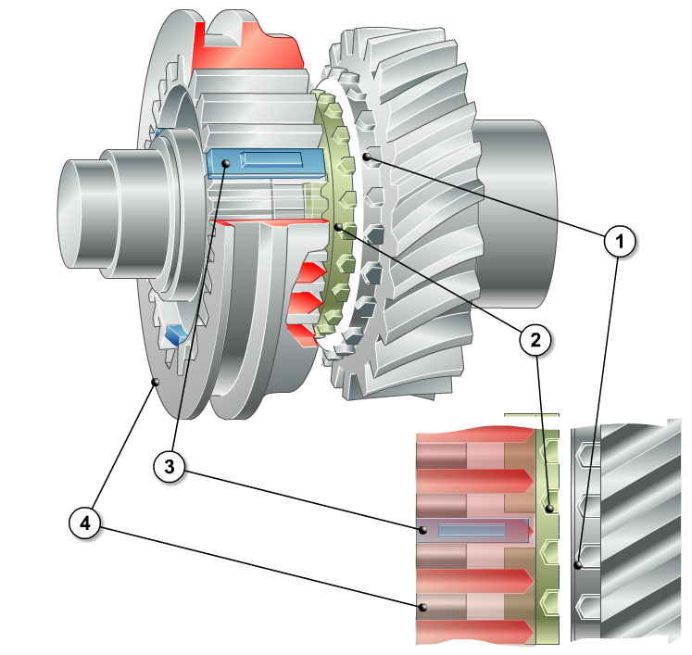
FUNCIONAMIENTO DEL CONJUNTO SINCRONIZADOR
Cuando el Carro 4 (empujado por la horquilla y eje del selector de cambios), empuja al seguro o chaveta 3, el seguro empuja al anillo sincronizador 2, para que se monte sobre el cono del piñón de la marcha a conectar igualando las velocidades del piñón y conjunto sincronizador.
Una vez igualadas las velocidades el Carro o Corona del Sincronizador 4, se desplaza sobre al anillo sincronizador 2 y se conecta con el sector dentado 1 del piñón de la marcha a conectar.
En ese momento se produce la conexión de la marcha.
En todas las marchas se produce exactamente el mismo movimiento, solo que con diferentes sincronizadores.

Slide 21
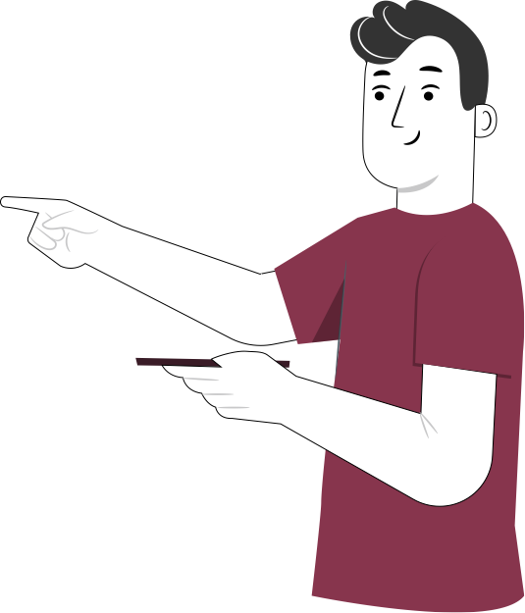
ARTICULACIONES DE SELECCIÓN DE MARCHA
Empuñadura o pomo.
Palanca de cambios.
Cubierta.
Bieleta.
Horquilla de ajuste.
Fuelles o guardapolvos.
Abrazadera.
Eje selector.
Eje de palanca de mando.
Tope de 5ª marcha.
Mecanismo de reenvío de Retroceso.
Eje y Horquilla de 1ª y 2ª.
Eje y Horquilla de 3ª y 4ª.
Eje y Horquilla de 5ª..

Slide 22
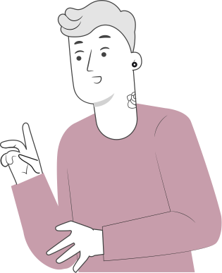
ARTICULACIONES DE SELECCIÓN DE MARCHA
Sincronizador de 1ª y 2ª y corona dentada marcha atrás.
Sincronizador de 3ª y 4ª velocidad.
Piñón de marcha atrás.
Ejes desplazables.
Seguro de marchas.
Eje y palanca de mando.
Horquilla de mando.
Palanca de cambios.

Slide 23

ARTICULACIONES DE SELECCIÓN DE MARCHA
Sincronizador de 1ª y 2ª y corona dentada marcha atrás.
Piñón de marcha atrás.
Dedo Selector.
Eje y palanca de Mando.
Tensor.
Horquillas de marchas.
Seguros de marchas.
Ejes desplazables.
Palanca de cambios.

Slide 24


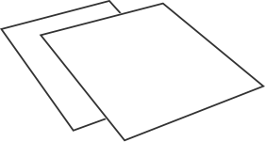
11
REVISEMOS
¿CUÁNTO APRENDIMOS?
TRANSMISIONES PARA TRACCIÓN DELANTERA
¡Ahora realizaremos una actividad que resume todo lo que hemos visto! ¡Atentos!

Slide 25




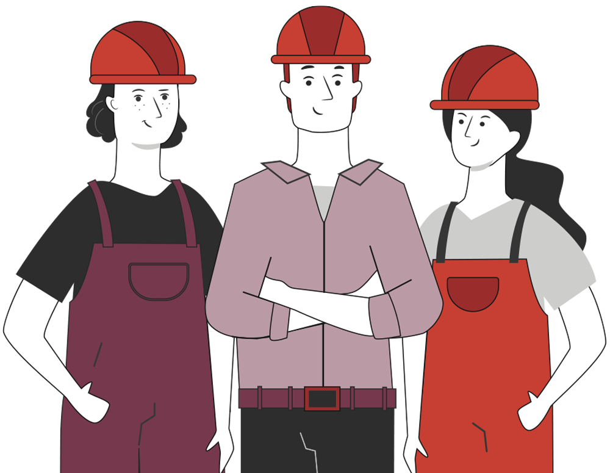


ANTES DE COMENZAR LA ACTIVIDAD:
¡ATENCIÓN!
Materiales inflamables: Tener máxima precaución al momento de manipular o extraer el combustible de los sistemas del vehículo (bomba combustible, mangueras de inyección, etc).
Protección obligatoria de la vista: Se utilizarán antiparras siempre que exista riesgo de proyección de partículas a los ojos. (aceites, líquidos refrigerantes y de freno, virutas del disco de freno, uso de circuitos eléctricos, etc).
Protección obligatoria de las manos: Se utilizarán siempre guantes de protección cuando se manipulen cualquier tipo de fluidos, en uso de herramientas e intervención del motor, desarme de partes y trabajo en sistemas eléctricos.
Protección obligatoria de los pies: Uso obligatorio de zapatos de seguridad al entrar al taller o laboratorio, en casos que exista riesgo de caídas de objetos pesados.
Manipular herramientas cuidadosamente.
Asegurar la integridad física propia y del grupo de trabajo.
Circular solo por las zonas de seguridad demarcadas.
Toda actividad debe desarrollarse bajo supervisión de la persona a cargo del taller o laboratorio.

Slide 26

11
¡PRACTIQUEMOS!
ACTIVIDAD PRÁCTICA
TRANSMISIONES PARA TRACCIÓN DELANTERA
Ahora realizaremos una actividad práctica.
Te sugerimos seguir las instrucciones que van
Adjuntas en la guía que el profesor te entregará.

Slide 27


ANTES DE TERMINAR:
TICKET DE SALIDA
TRANSMISIONES PARA TRACCIÓN DELANTERA
¡No olvides contestar la Autoevaluación y entregar el Ticket de Salida!
¡Hasta la próxima!

